Slide 1

SAĞLIK HİZMETLERİ MESLEK YÜKSEKOKULU
DİYALİZ PROGRAMI
DYZ 109 Hasta Bakım İlkeleri
Öğr. Gör. Hüsniye AŞIK

Slide 2

EKİP ÇALIŞMASI SAĞLIK EKİBİ

Slide 3
HEDEFLER
Sağlık ekibini tanımlayabilme
Sağlık ekibi içerisindeki kişileri sayabilme
Sağlık ekibinin amaç ve hedeflerini söyleyebilme
Ekip çalışmasının faydalarını sıralayabilme

Slide 4
SAĞLIK EKİBİ
Sağlık kurumlarında, ortak hedefleri bireye en kapsamlı ve kaliteli sağlık bakımının verilmesinde değişik sağlık mesleklerinden üyelerin bir araya geldikleri, herbirinin kendi görevlerinin yerine getirildiği, bilgi ve deneyimlerin sürekli paylaşıldığı, ortak kararların alındığı ve kararların birlikte uygulandığı bir birliktir.

Slide 5
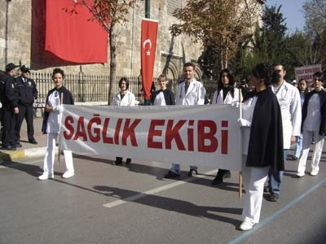
Sağlık Ekibi Kimlerden Oluşur?
Hekim
Hemşire
Psikolog
Diyetisyen
Fizyoterapist
Sosyal hizmet uzmanı

Slide 6
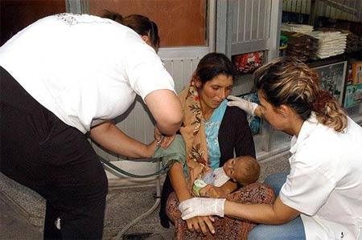
Sağlık Ekibinin Amacı
Gereksinimi olanlara en iyi bakımın verilmesinde, her düzeyden sağlık bakım elemanının kapasitesinden sonuna kadar yararlanmaktır.

Slide 7
Sağlık Ekibinin Hedefleri
Hizmet verileni/hastayı ve ailesini ekibin merkezine alma
Gereksinimi olanlara en iyi bakımı verme
Ekibin her üyesine gördüğü eğitime en çok uyan görevi verme

Slide 8
Ekip toplantıları/ekip konferansları ile bilgi ve deneyimleri sürekli paylaşma
Görev yetki ve sorumlulukların çok iyi belirlenmiş ve benimsenmiş olmasını ve bunların tüm sağlık ekibi üyeleri tarafından iyi bilinmesini sağlama
Görev dağıtımında, ekip lideri ve üyelerinin yaptıkları işten doyum sağlamalarını dikkate alma

Slide 9
Ekip Çalışmasının Faydaları
Sağlık personelinin iş tatminini arttırır.
Hasta bakım kalitesini arttırır.
Hasta memnuniyetini arttırır.
Sağlık kuruluşu için maliyeti düşürür.
Sağlık ekibi üyeleri daha kapsamlı rolleri olduğunu anlarlar.

Slide 10
Ekip üyelerinin karar alma ve sorumluluklarını paylaşma davranışlarını geliştirir.
Personel gelişimini ve iletişimi arttırır.
Daha iyi bir çalışma ortamı oluşturur.
Değişime daha hızlı cevap vermeyi sağlar.
İdari uygulamalara daha az gereksinim duyulur.
Sinerjik etki oluşturur.

Slide 11

TEŞEKKÜRLER

